Slide 1
GLSL基础语法

Slide 2
纹理入门——为图形增加纹理

Slide 3
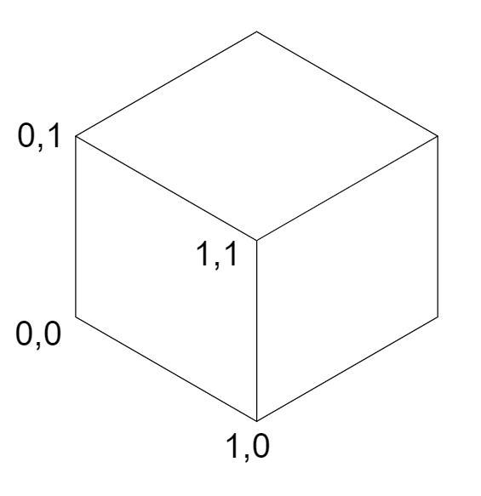
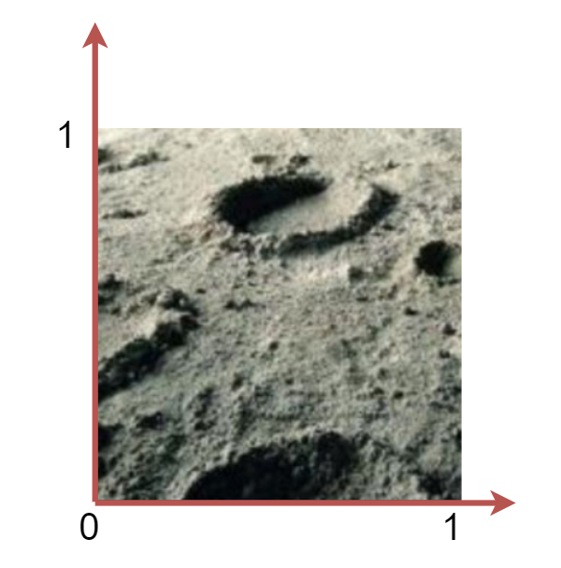
纹理贴图（Texture Mapping)
也称作「材质贴图」，把2D图片中的点映射到3D图形

Slide 4
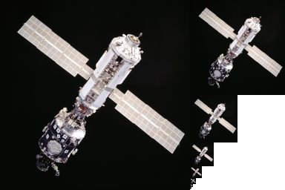
mipmap
图片被预先处理成多个相差2的指数倍数的图片
加速渲染
减少锯齿
256*256的图片有8个层级

Slide 5
复杂贴图技巧——地球仪和表情

Slide 6


如何描述球面上的一个点
$$φ$$
$$θ$$

Slide 7
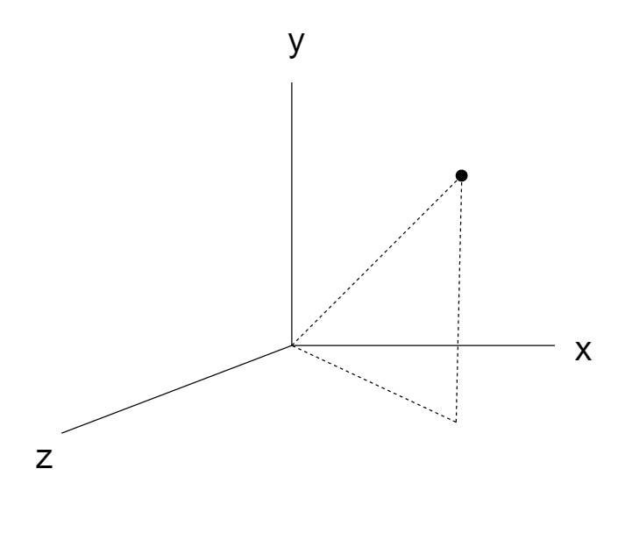
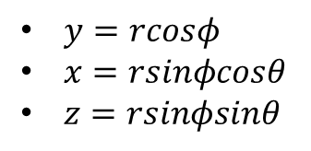





球面的坐标
$\left(r, θ,φ\right)$能确定球面上的一个点。
$$(r, θ, φ)$$
$y=rcosφ$
$x=rsinφcosθ$
$z=rsinφsinθ$
$$φ$$
$$r$$
$$θ$$

Slide 8
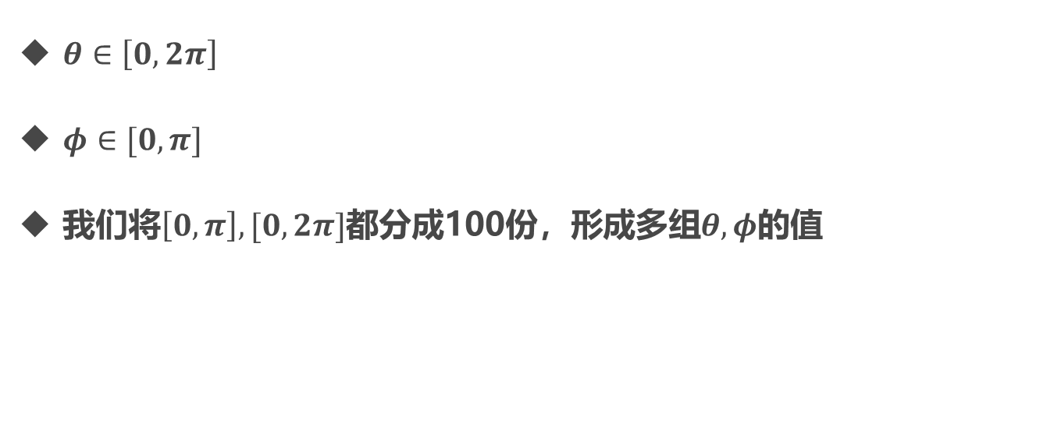
构造顶点
$θ∈\left[0, 2π\right]$
$φ∈[0, π]$
我们将$\left[0,π\right],[0, 2π]$都分成100份，形成多组$θ,φ$的值

Slide 9
游戏角色贴图——做一个有贴图的游戏角色

Slide 10
纹理坐标

Slide 11
数据类型
void
lool

Slide 12
制作一个角色(上)——模型组合

Slide 13
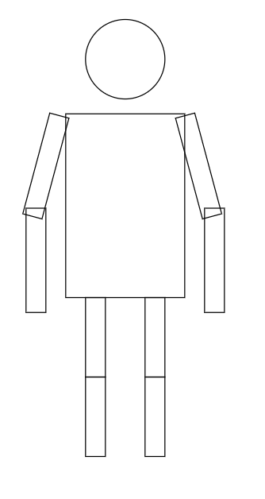
平面图

Slide 14
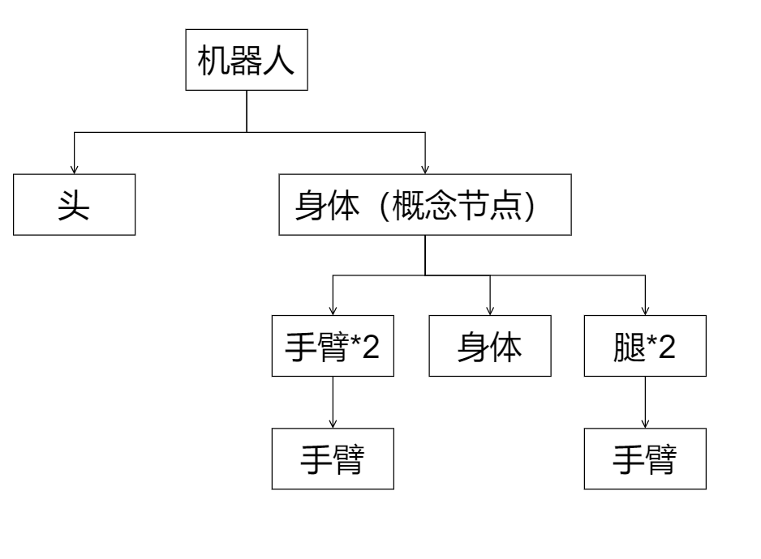
树状模型

Slide 15
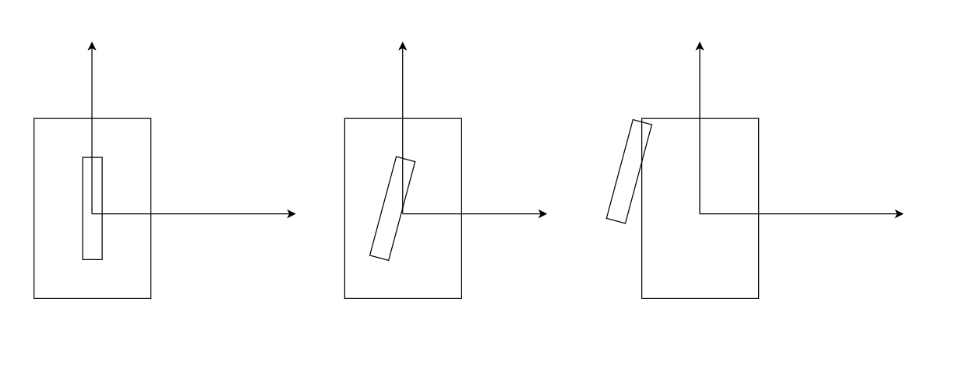
一级手臂的处理

Slide 16
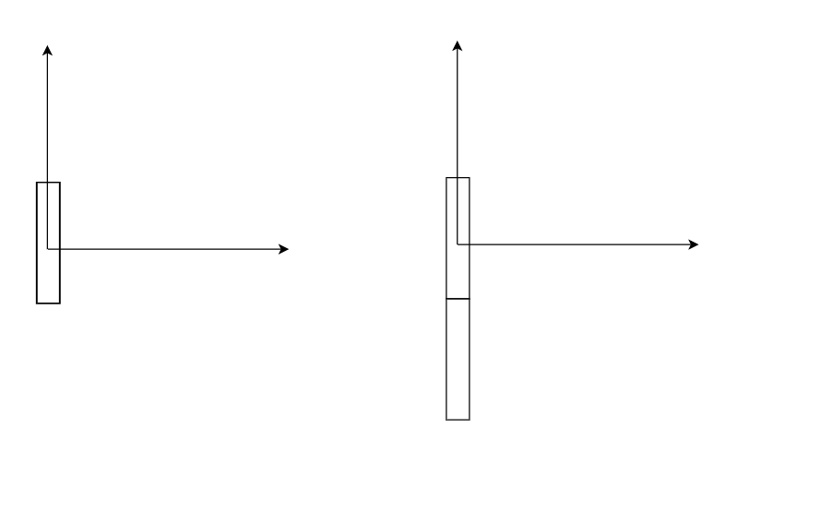
二级手臂的处理

Slide 17
程序如何表达？
定义父模型的矩阵变化时递归更新所有子模型

Slide 18

转置相乘的关系
$A^{T}B^{T}={\left(BA\right)}^{T}$

Slide 19
制作一个角色(中)——多纹理贴图如何处理

Slide 20
制作一个角色(下)——实现动画

Slide 21
游戏系统的特点
动画需要在指定的时间内完成
需要一个主时间
渲染可以和时间无关

Slide 22
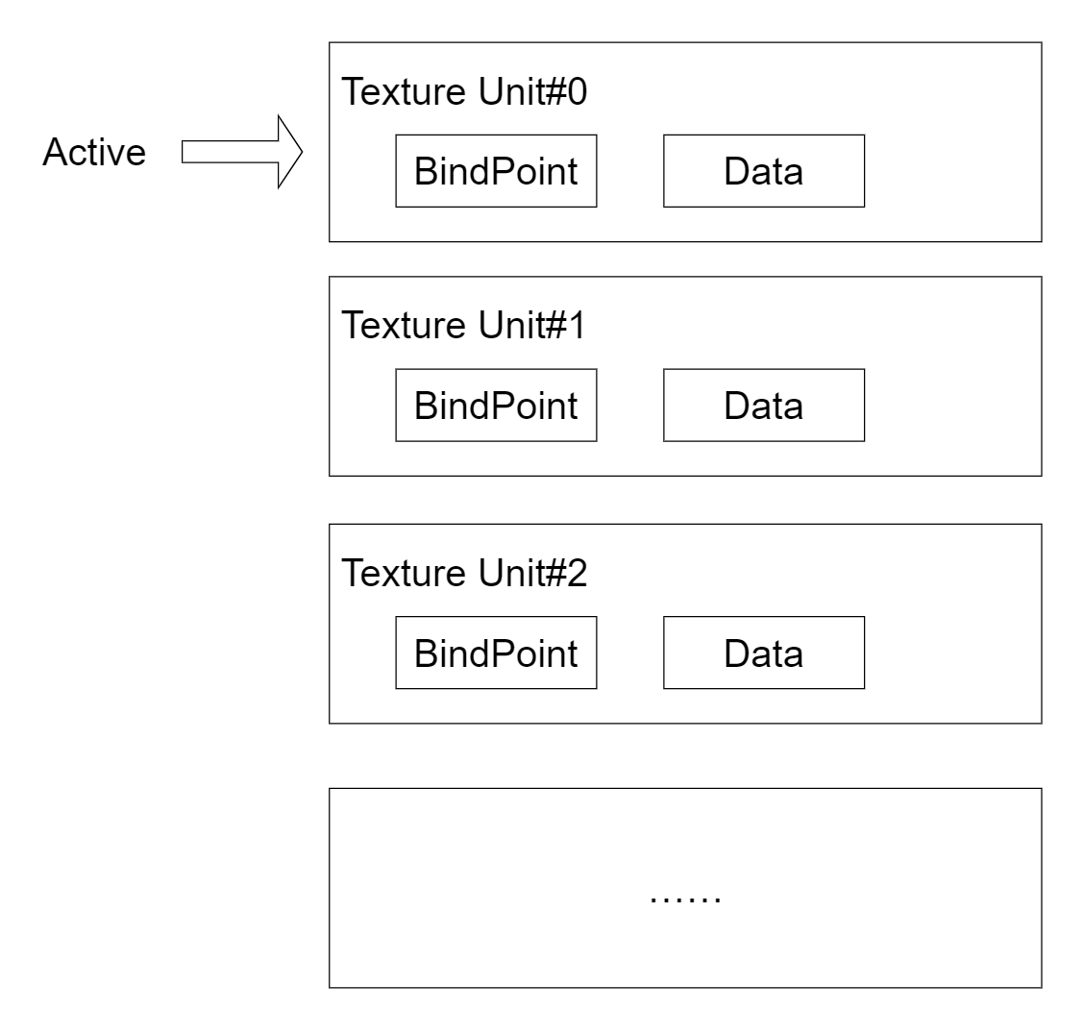
Webgl/OpenGL中纹理的管理
gl.createTexture()
gl.activeTexture()
gl.bindTexture
gl.textureImage

Slide 23
制作一个角色(下)——实现动画效果

